Slide 1
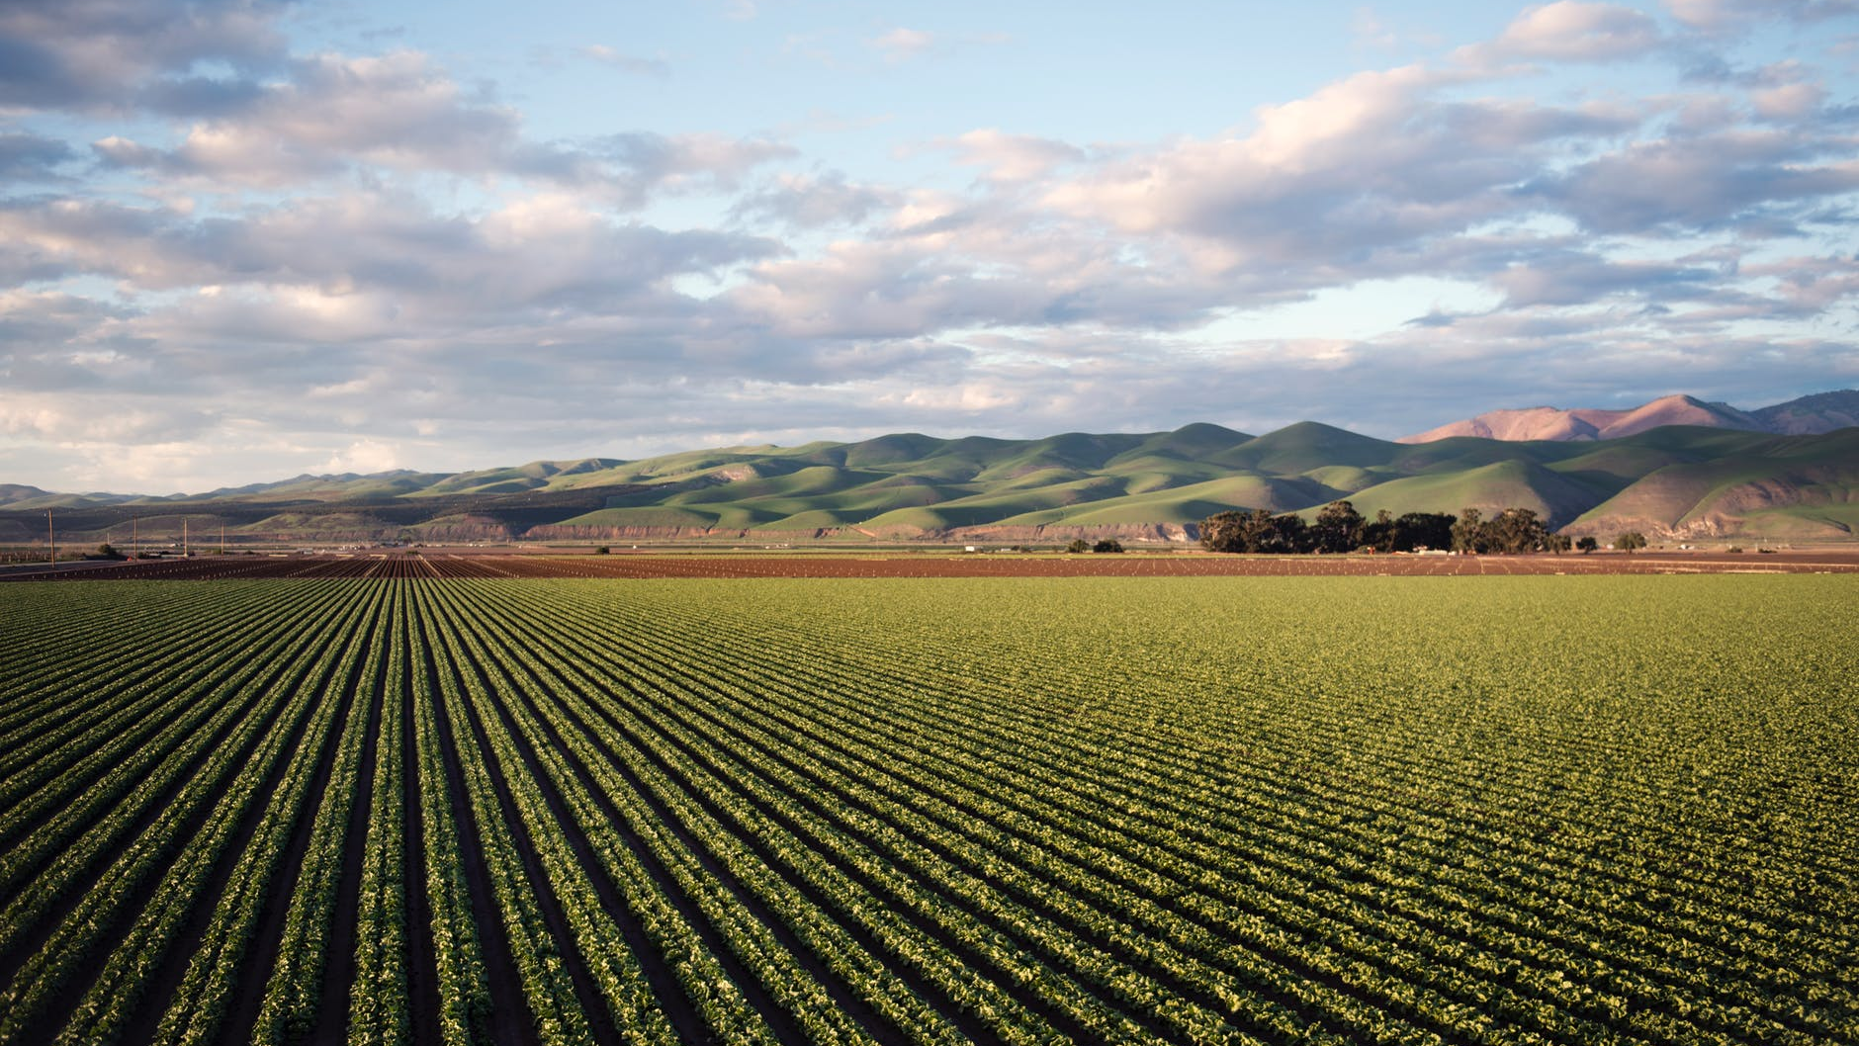
Agro Cane
Sua plantação inteligente

Slide 2
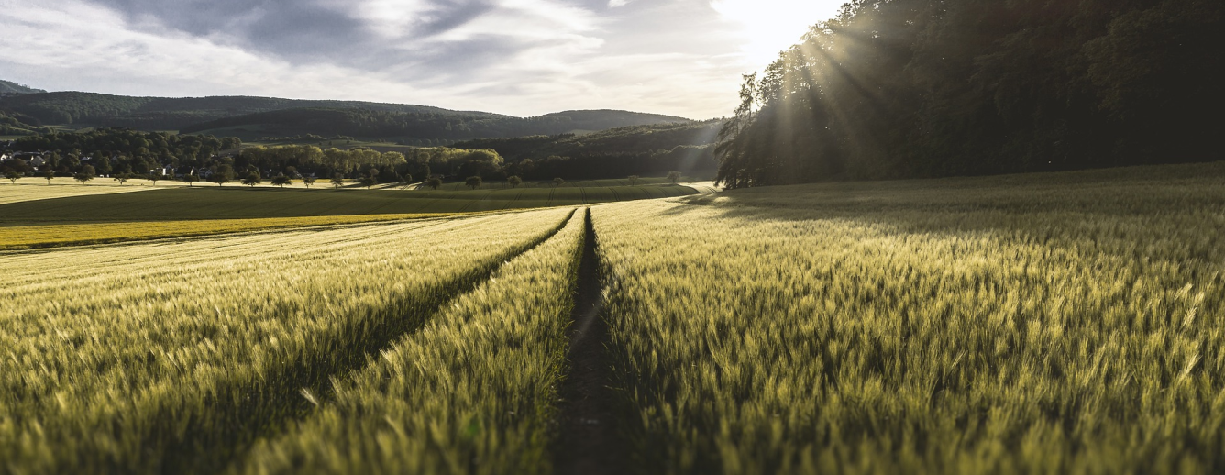
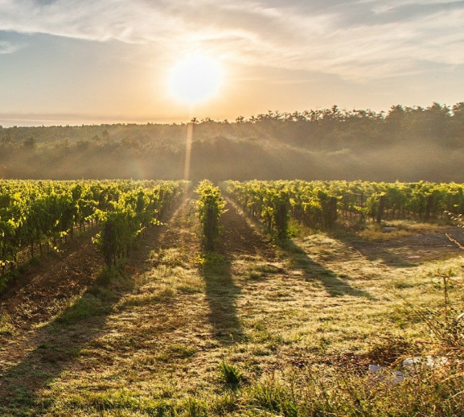
Agro Cane
A Agro Cane tem como finalidade revolucionar a maneira em como as decisões são feitas nas áreas de plantio no campo, reunindo dados que indicam a necessidade de diversos tipos de cuidados que uma plantação deveria, auxiliando o agricultor a possuir uma melhor visão de sua colheita.
O projeto monitora a temperatura e a umidade de plantações com o intuito de otimizar o cultivo de cana através da economia de água e a prevenção pragas no plantio.

Slide 4
Umidade

Slide 5
Temperatura

